Slide 1

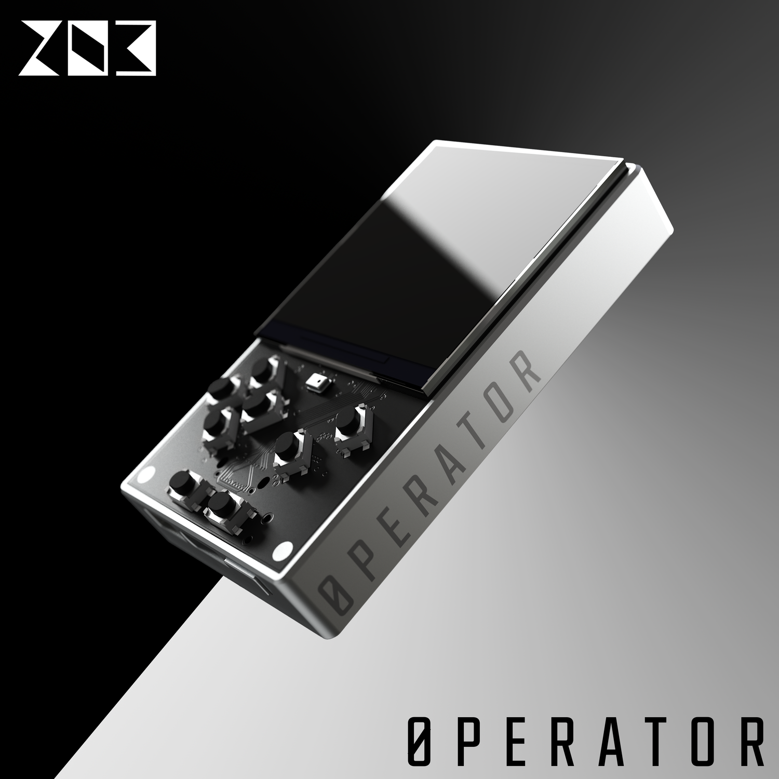
203 的产品与下一步
Mystrix / Mystrix Pro
NullPerator
可编程网格控制器
便携音乐创作设备，持续开发中
09
Notes:
Mystrix 系列提供可编程的网格控制器。NullPerator 是另一条便携音乐创作产品线，官方页面仍标注项目在开发中，使用经过修改的 PicoTracker 固件。本次 MatrixOS 与 Python 演示基于 Mystrix，不把 NullPerator 描述为运行 MatrixOS。接下来的产品方向是更多适合第三方开发的设备、更多工具形态，以及更广的价格覆盖。这些是方向，不在这里发布尚未确定的型号、售价或时间。
资料来源
https://203.io/products/mystrix-pro
https://203.io/products/operator-deposit
未来产品方向：演讲者提供。

